Slide 1
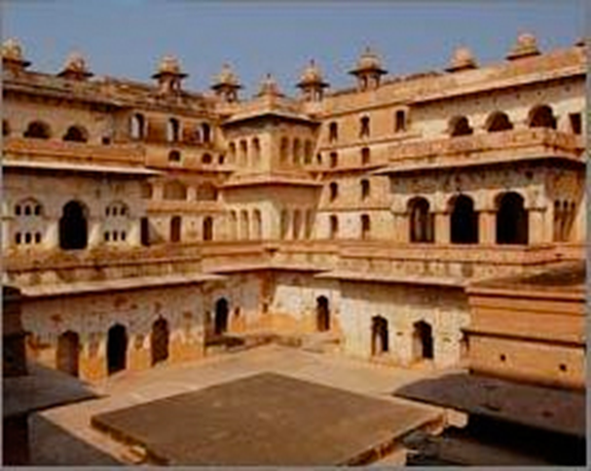
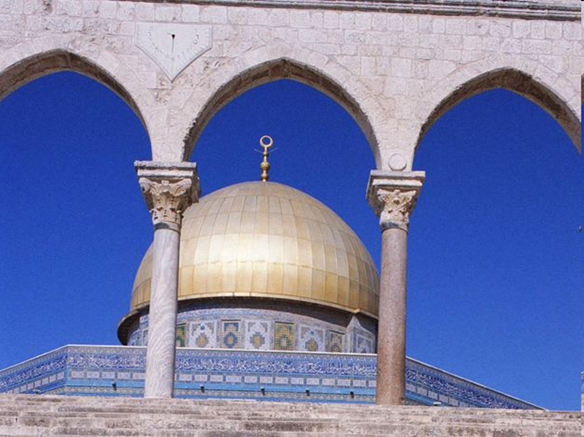
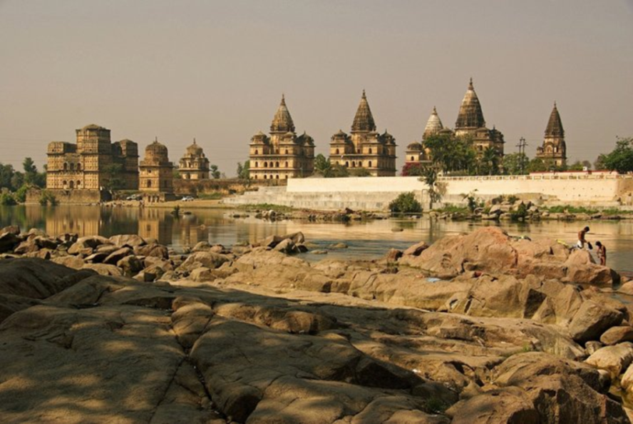
Pasakojimas apie lošimą kauliukais
- Statau savo dvaro rūmus ir visas juose saugomas brangenybes.
- Išlošiau!

Slide 2
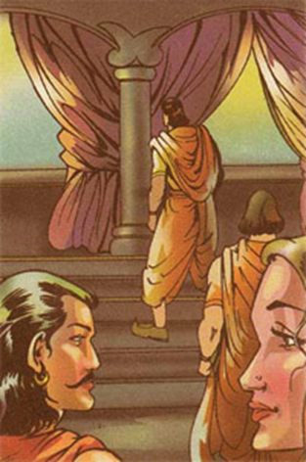
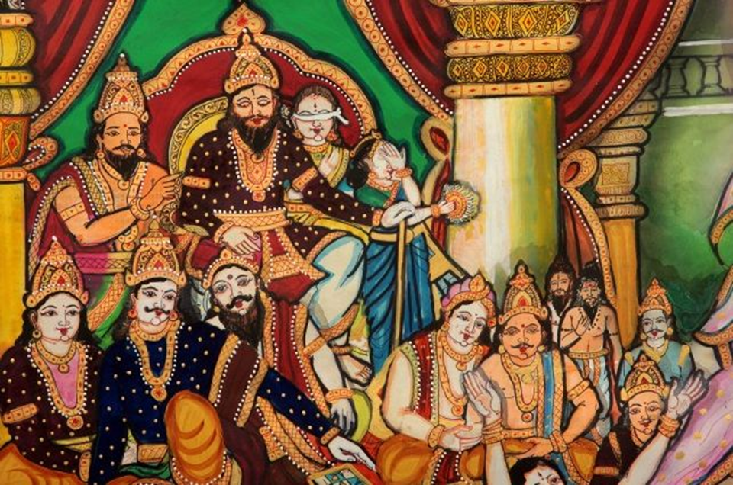
Pasakojimas apie lošimą kauliukais
Šįsyk visi susirinkusieji lošimų salėje ėmė nerimauti, bruzdėti ir šūkauti, matydami, kad Judhišthira, tas teisingumo šviesulys, per Šakunio suktybes rengia sau tikrą pražūtį.

Slide 3

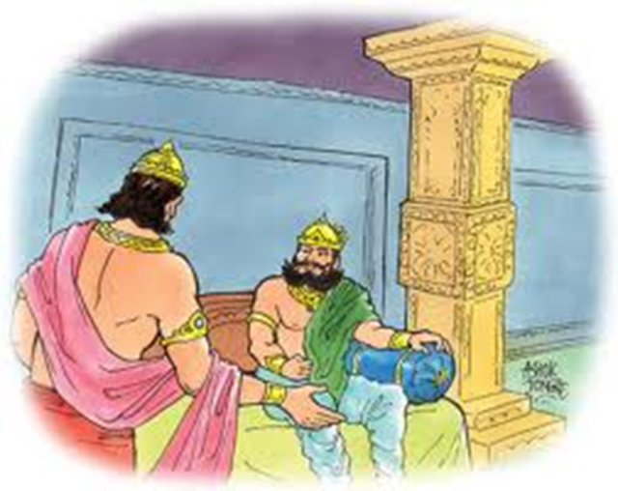
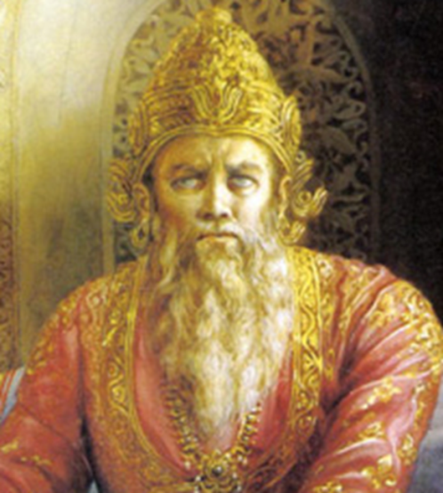
Pasakojimas apie lošimą kauliukais
Išmintingasis patarėjas Vidura kreipėsi į akląjį valdovą:
- 0 valdovų valdove, kodėl neįsakai nutraukti lošimo, kuris veda į pražūtį visų tauriausią žemės valdovą? Argi nesupranti, kad anksčiau ar vėliau tai pražudys visus Kauravus?

Slide 4
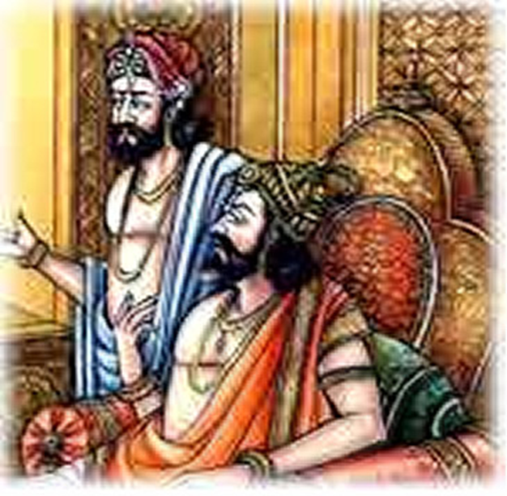
Pasakojimas apie lošimą kauliukais
Viduras su Dhritaraštra

Slide 5
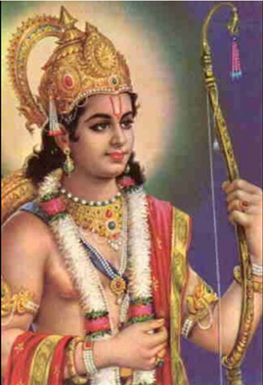
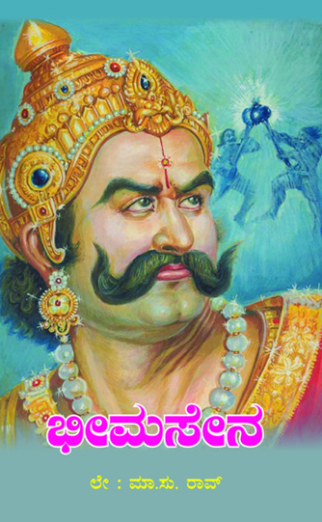
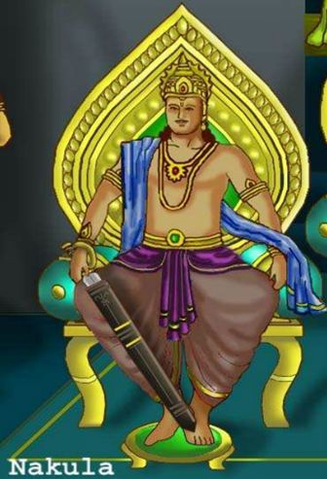
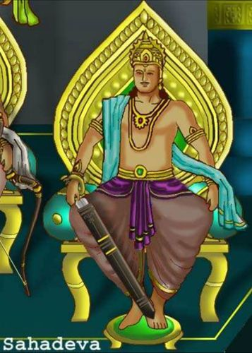
Pasakojimas apie lošimą kauliukais
Kad matytum, kaip dabar paraudo iš pykčio nenugalimo mūšiuose Ardžunos akys ir kaip gniaužia kumščius Bhymasena, kurio saugojasi visi, kas gyvas šioje žemėje! 0 jauniausieji Pandavai, dvyniai Nakula ir Sahadeva, jau stvėrėsi kardų. Pasigailėk savo sūnų, liepk nutraukti lošimą.

Slide 6
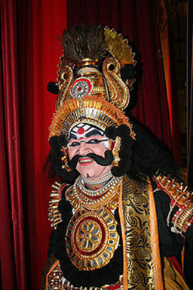
Pasakojimas apie lošimą kauliukais
Išgirdęs tuos žodžius, Durjodhana, kuris visas virpėjo iš džiaugsmo ir nekantrumo, ėmė paskubomis įrodinėti:
- Tėve, tėve, neklausyk šito patarėjo. Jis buvo valdovo Pandaus draugas, o po jo mirties visada stoja Pandavų pusėn. Jau seniai reikėjo ištremti jį iš mūsų šalies, o tu klausai, ką jis šneka. Kaip gali grėsti pražūtis tiems, kurie išlošia tokius milžiniškus turtus? Laimingas žvaigždžių derinys šiandien lemia mums laimę ir klestėjimą, o ne pražūtį. Neklausyk Viduros, tėve.
Durjodhana

Slide 7

Pasakojimas apie lošimą kauliukais
Bet Vidura kalbėjo toliau:
- Valdove, prisimink: kai gimė šis tavo vyriausias sūnus, jis iškart ėmė klykti kaip šakalas. Ir visi šnekėjo, kad jis įstums giminę į skurdą ir pražūtį. Tai šakalas Durjodhanos pavidalu gyvena tavo rūmuose. Neklausyk jo, nutrauk lošimą.
- Ne, ne, tėve, - suriko Durjodhana, - tegu jie lošia toliau! Ir lošimas vėl prasidėjo

Slide 8

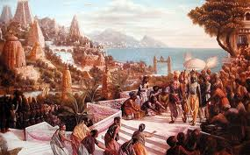
Pasakojimas apie lošimą kauliukais
- Ką dabar statysi, valdove? Ar ne laikas tau prisipažinti nugalėtam ir gėdingai pasišalinti? - paklausė Šakunis.
- Statau savo karalystę su visais jos gyventojais ir visais turtais.
Visi, kas stebėjo lošimą, sulaikę kvapą ir pilnomis siaubo akimis žiūrėjo į Judhišthirą. Mirtinoje tyloje į lentą bilstelėjo kauliukai.
- Išlošiau! - pergalingai tarė Šakunis.
Durjodhana pašoko iš vietos ir ėmė trypti iš laimės. Jis spindinčiomis akimis dairėsi aplinkui ir išdidžiai sukaliojosi į visas puses.

Slide 9
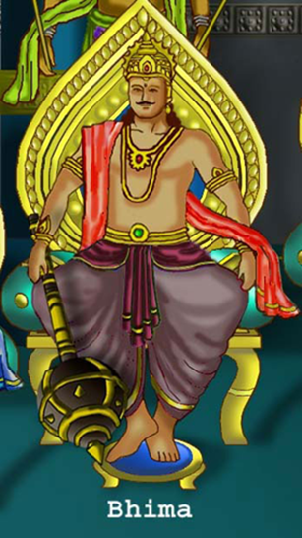
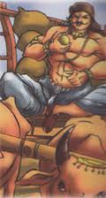
Pasakojimas apie lošimą kauliukais
,,Brolis pralošė viską, ką turėjome, - pagalvojo Bhymasena, - bet aš atsiimsiu tai jau pirmajame mūšyje.

Slide 10
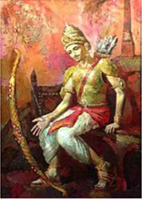
Pasakojimas apie lošimą kauliukais
,,Nieko, ne taip viskas baisu, - pamanė Ardžuna. - Kol esame visi kartu, susigrąžinsime prarastą laimę".

Slide 11
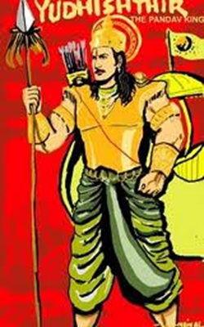
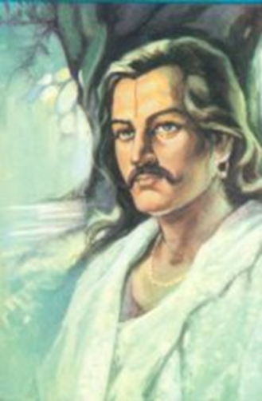
Pasakojimas apie lošimą kauliukais
- Ką dar gali statyti šitas elgeta? - sušuko Durjodhana, rodydamas pirštu į Judhišthirą, kurio veidas buvo baltas kaip numirėlio. - Kur dabar jo turtai? Visi girdėjote -jis pasakė, kad nepasitrauks iki lošimo pabaigos. Ką jis dabar statys?

Slide 12
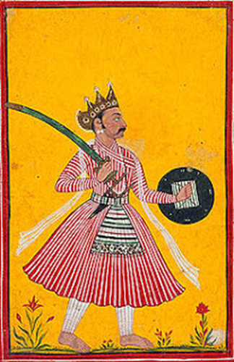
Pasakojimas apie lošimą kauliukais
Ir tada Judhišthira ištarė žodžius, nuo kurių suvirpėjo visų susirinkusiųjų salėje širdys:
- Mano turtas - tai mano broliai. Statau jauniausiąjį, gražuolį Nakulą, narsų kaip liūtas ir stiprų kaip jaunas buivolas.
- Išlošiau! - sušuko Šakunis. - Nuo šiol Nakula - mūsų vergas. Ką dar turi?

Slide 13
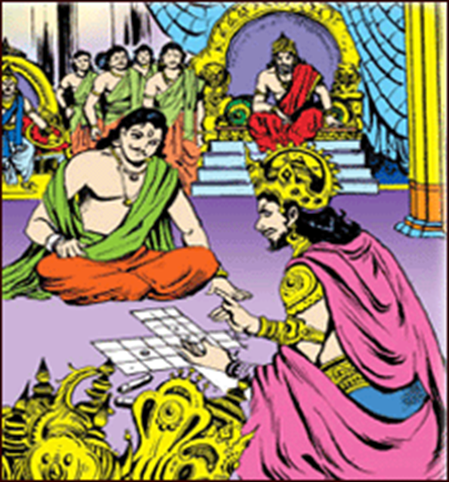
Pasakojimas apie lošimą kauliukais
- Kas tau? - kandžiai paklausė Šakunis. - Aš jau imu abejoti, ar atiduosi viską, ką esi pralošęs. Juk įkarštis dažnai užtemdo lošikams protą, ir jie neatsako už savo žodžius. Ar jau viską pralošei, ką turi?

Slide 14
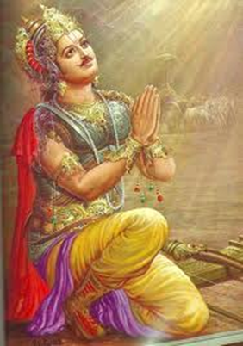
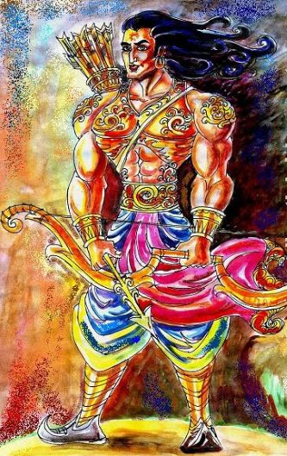
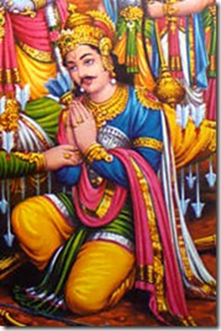
Pasakojimas apie lošimą kauliukais
- Ne, ne viską, - liūdnai, bet oriai atsakė visada ištikimas tiesai Judhišthira. - Statau nepralenkiamą ginklų žinovą Ardžuną. Tą, kuris tarsi įgudęs valtininkas visada laimingai perplukdydavo mus per visus audringus mūšių vandenynus. Nėra jam lygaus miklumu ir drąsa. Statau jį.
Ir Šakunis išlošė Ardžuną.

Slide 15
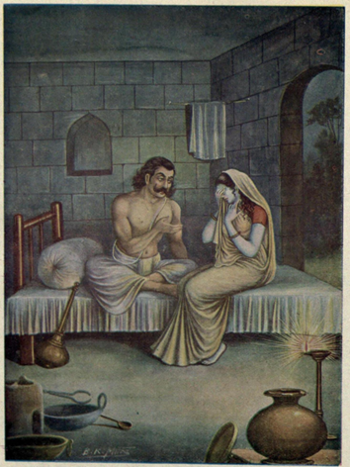
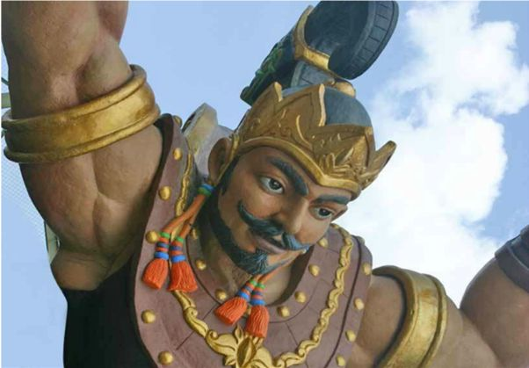
Pasakojimas apie lošimą kauliukais
- Statau paskutinį turtą, kurį dar turiu, - Bhymaseną, priešų triuškintoją. Nėra tarp gyvųjų nieko, kas būtų stipresnis už šitą dramblį iš Bharatos giminės. Jį dabar turiu statyti. Mesk kauliukus.
- Išlošiau, - nuaidėjo Šakunio balsas mirtinoje tyloje. - Ką statysi dabar?

Slide 16

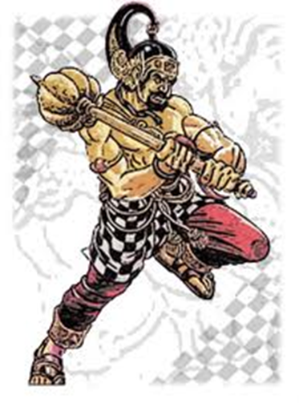
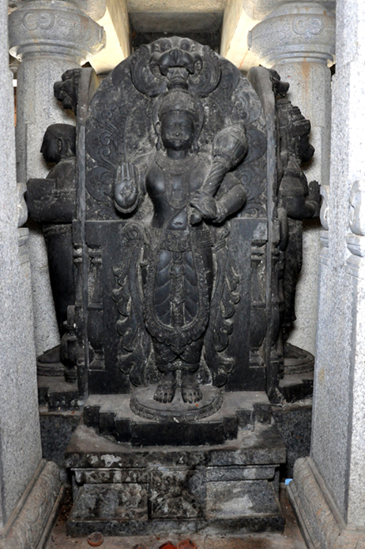
Pasakojimas apie lošimą kauliukais

Slide 17
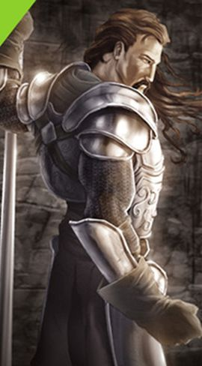
Pasakojimas apie lošimą kauliukais
- Daugiau nieko neturiu. Man daugiau niekas nepriklauso. Tik aš pats priklausau sau. Statau save. Jeigu tu ir šįkart išloši, aš pasiruošęs daryti viską, ką turi daryti tas, kuris yra praloštas.
Šakunis metė kauliukus, ir nelaimių grandinė aplink kilnųjį valdovą Judhišthirą susijungė.
- 0, kokią didelę nuodėmę tu padarei, - nusišaipė Šakunis, - pralošei pats save. Kodėl pasirinkai tokį baisų nuopuolį, kol dar turi turtų?

Slide 18
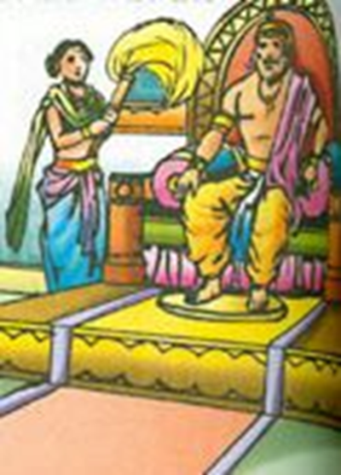
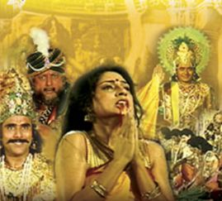

Pasakojimas apie lošimą kauliukais
- Aš jau nieko neturiu. Niekada nesu sutepęs lūpų melu, patikėk manini - aš daugiau nieko neturiu.
- Kaip tai nieko neturi? Nejau pamiršai Draupadę, išdidžiąją Pančalos valdovo dukterį, savo žmoną? Argi žmona nėra vyro nuosavybė? 0 gal ji tau atneš laimę ir, pastatęs ją, atsiloši save, brolius ir savo turtus?
Siaubo banga nusirito per salę. Visi laukė, ką atsakys niekada neprasižengęs įstatymams Judhišthira.

Slide 19
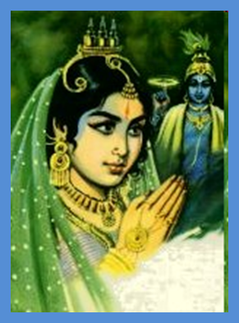
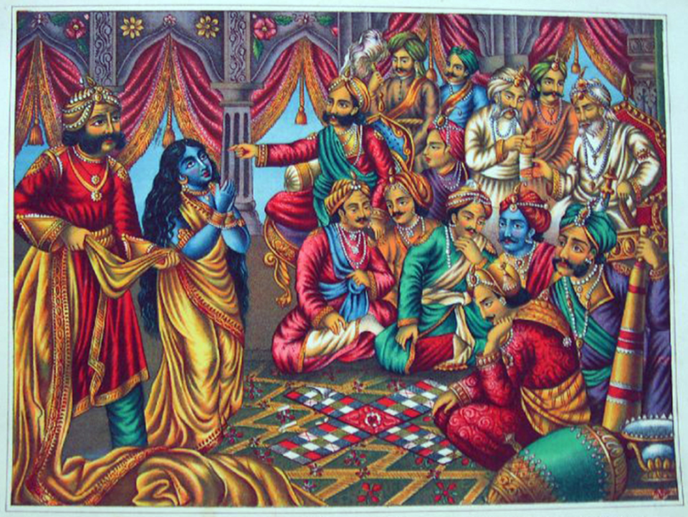
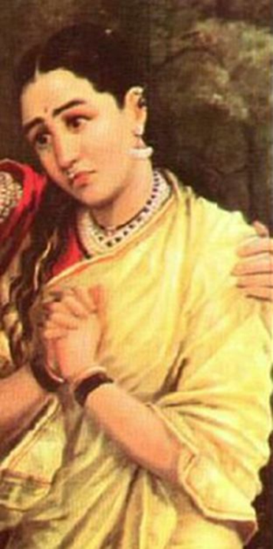
Pasakojimas apie lošimą kauliukais
- Gerai, - tarė Judhišthira, - statau Draupadę. Statau moterį, kurios akys panašios į rudeninio lotoso žiedlapius. Ją dievai apdovanojo visais moters privalumais ir visomis dorybėmis. Ji man padovanojo penkis sūnus. Nėra puikesnės už ją šioje žemėje. Ją statau, loškime.
- Išlošiau! - paskutinį kartą susuko Šakunis ir sviedė šalin kauliukus.
- Kokia nelaimė! Koks siaubas! Kokia gėda! - ėmė šūkčioti salėje sunerimę valdovai.

Slide 20
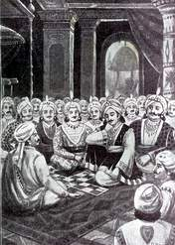
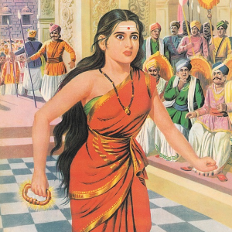
Pasakojimas apie lošimą kauliukais
Draupadė

Slide 21

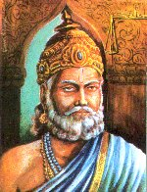

Pasakojimas apie lošimą kauliukais
Patarėjas Vidura užsidengė veidą delnais ir pravirko, tarsi jam būtų pasimaišęs protas. Senasis prosenelis Bhyšma žemai nudelbė akis, sakytum šio lošimo gėda būtų kritusi ir ant jo žilos galvos. Mokytojas Drona buvo pasiryžęs išsidurti akis, tas akis, kurios mato, kaip jo mylimi mokiniai, jo pasididžiavimas, jo nenugalimi Pandavai buvo pralošti kaip vergai ir tapo vergais.

Slide 22
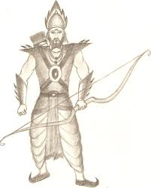
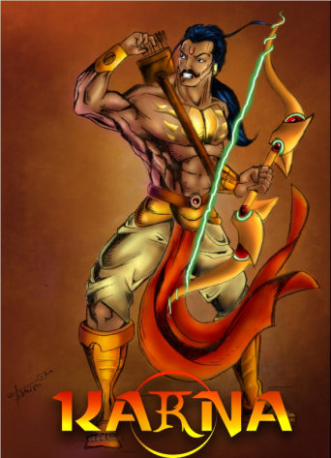
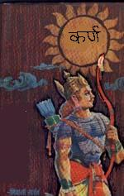
Pasakojimas apie lošimą kauliukais
Tik Durjodhana ir jo draugas Karna smagiai kvatojo, tarsi plėšrūnai paukščiai sukdami ratu aplink Pandavus.

Slide 23
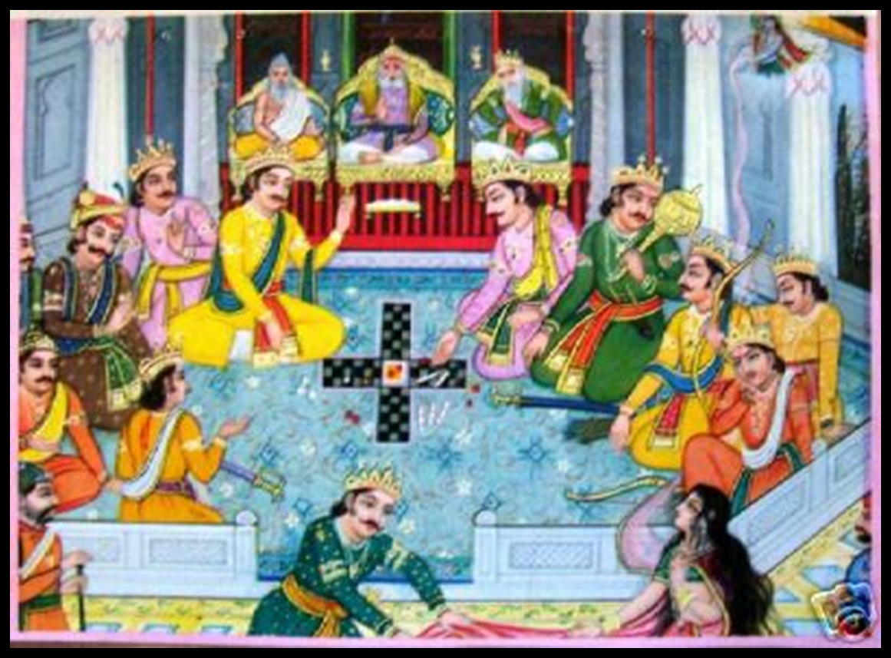
Pasakojimas apie lošimą kauliukais
Taip baigėsi tas baisusis lošimas kauliukais, kuris pražudė garbingiausius iš garbingiausių Bharatos ainių - Pandavus. Bet nei kilnusis Judhišthira, nei jo broliai neparodė nė mažiausio apgailestavimo dėl tokios savo nelemties.

Slide 24
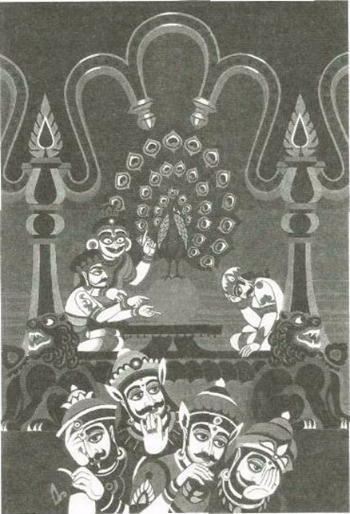
Pasakojimas apie lošimą kauliukais
Tik tas, kurs menkutę sielą
Už auksą parduoti gali,
Kaip vergas keliais šliaužo,
Staiga netekęs turtų.
0 kas protu gyvena,
Ne turtuos mato prasmę,
Ramiai tasai sutinka
Smūgius, likimo skirtus.

